Slide 1
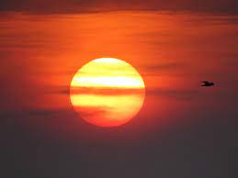

De zon
De dichtstbijzijnde ster (een gasbol) in ons zonnestelsel

Slide 2
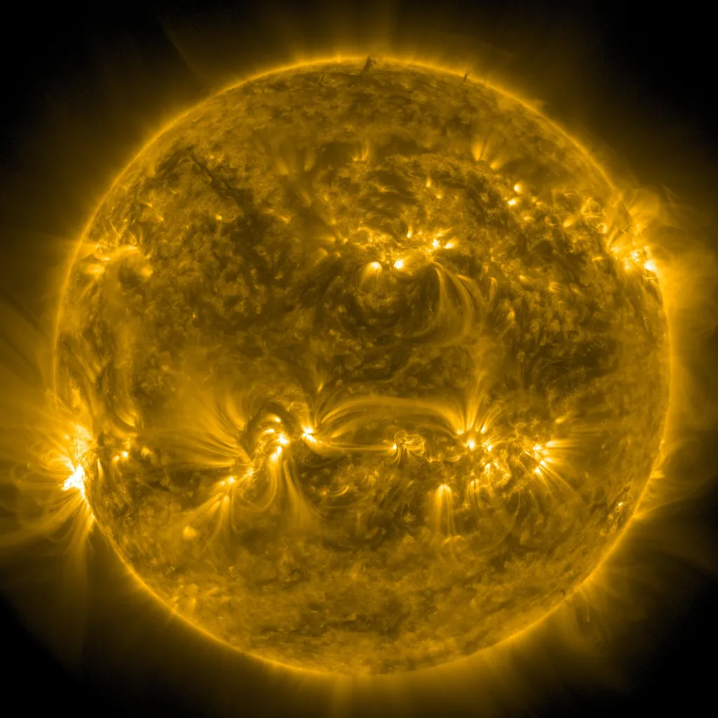

Slide 3
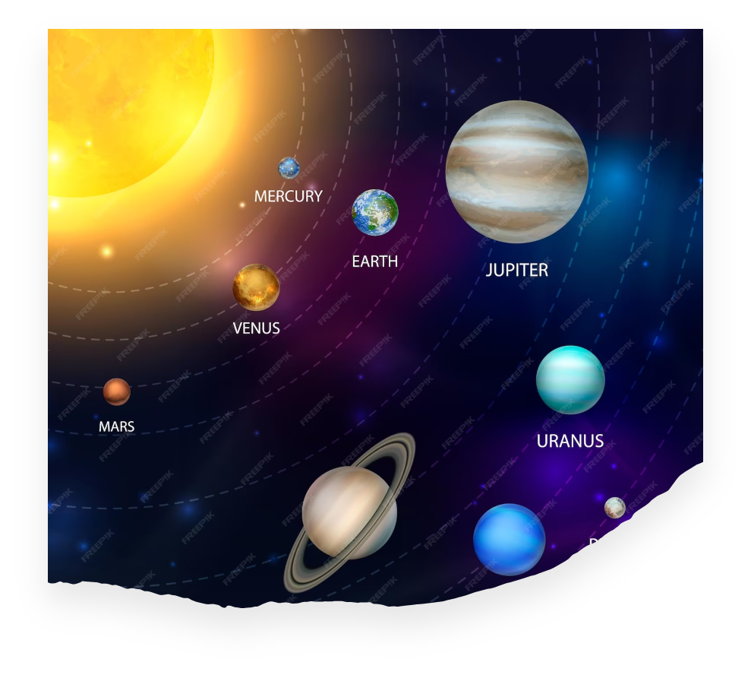
Grootte en afstand
De zon is een middelgrote ster
Diameter: ongeveer 1,39 miljoen km (109 keer de aarde). Er passen 1 miljoen aardbollen in de zon.
150 miljoen km van de aarde.
Licht van de zon doet er 8 minuten over om de aarde te bereiken.
De zonnestralen gaan door ijskoude lucht en geven pas warmte af op aarde.

Slide 4
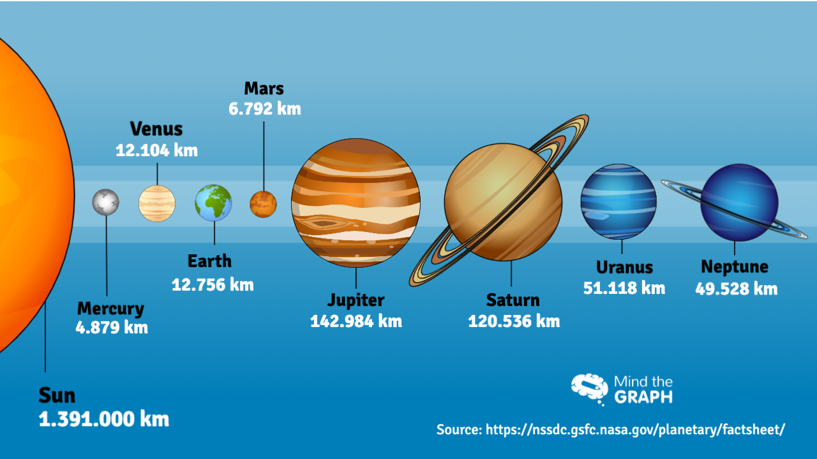

Slide 5
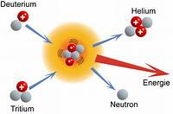
Kernfusie
Waterstofatomen fuseren tot helium. Hierbij komt enorme energie vrij. Dit proces zorgt ervoor dat de zon licht en warmte uitstraalt.

Slide 6
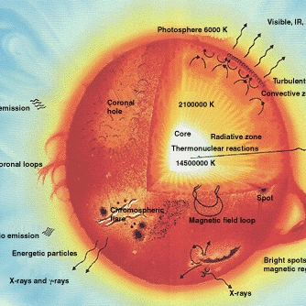
Doorsnee van de zon
In de kern vindt kernfusie plaats (15 miljoen graden). Die gassen stijgen op naar buiten toe en koelen af tot 5.500 graden.
Eens…over 3,5 miljard jaar is de zon opgebrand, zet dan uit en krimpt vervolgens.

Slide 7
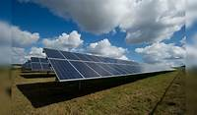
Energie
De zone-energie kan op aarde worden omgezet in electriciteit.

Slide 8
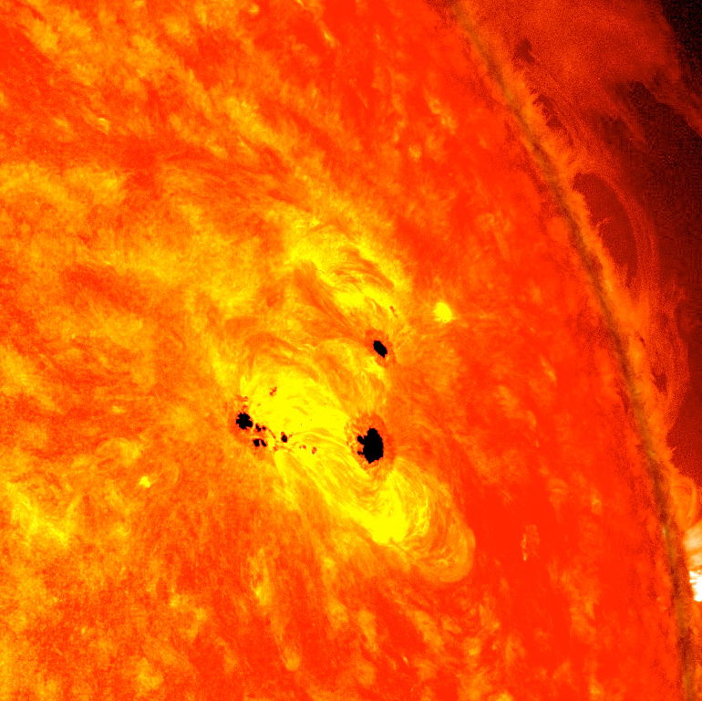
Zonnevlekken
Zonnevlekken zijn donkere, koelere plekken op de zon. Zonne-uitbarstingen (zonnestormen) kunnen invloed hebben op satellieten en communicatie op aarde.

Slide 9
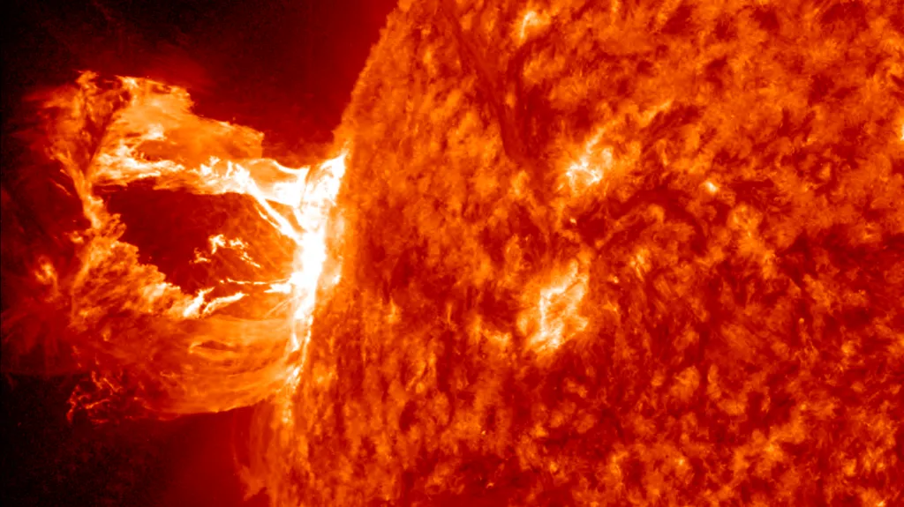

Slide 10
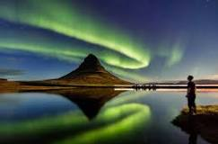
Noorderlicht
Door uitbarstingen op de zon zien wij op aarde het noorderlicht

Slide 11
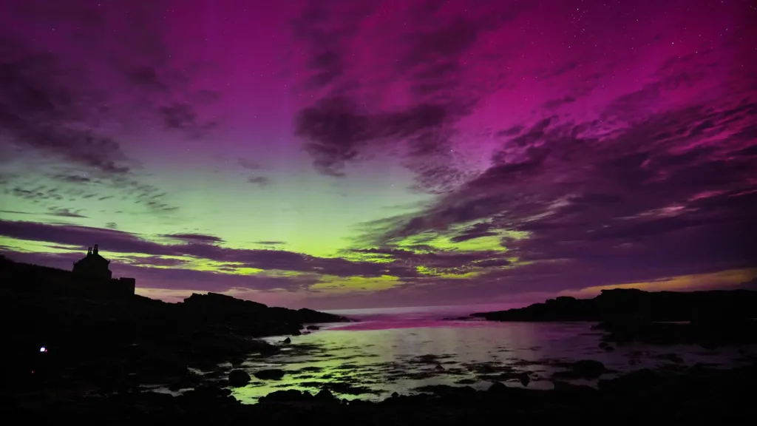

Slide 12

Bron van leven
De zon levert warmte en licht die essentieel zijn voor het leven op aarde.
Zonlicht wordt gebruikt bij fotosynthese door planten.

Slide 13
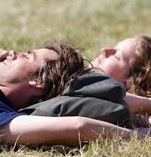
Genieten
Veel mensen genieten van het zonnetje! Sommigen zijn ‘zonaanbidders’!

Slide 14
Kunst
Kunstenaars hebben op schilderijen vaak de zon of het zonlicht afgebeeld. Op de volgende dia staat een schilderij van Edvard Munch, een Noorse schilder (1912). Zeg eens wat u opvalt. Maak een vergelijking tussen de zon en God.

Slide 15
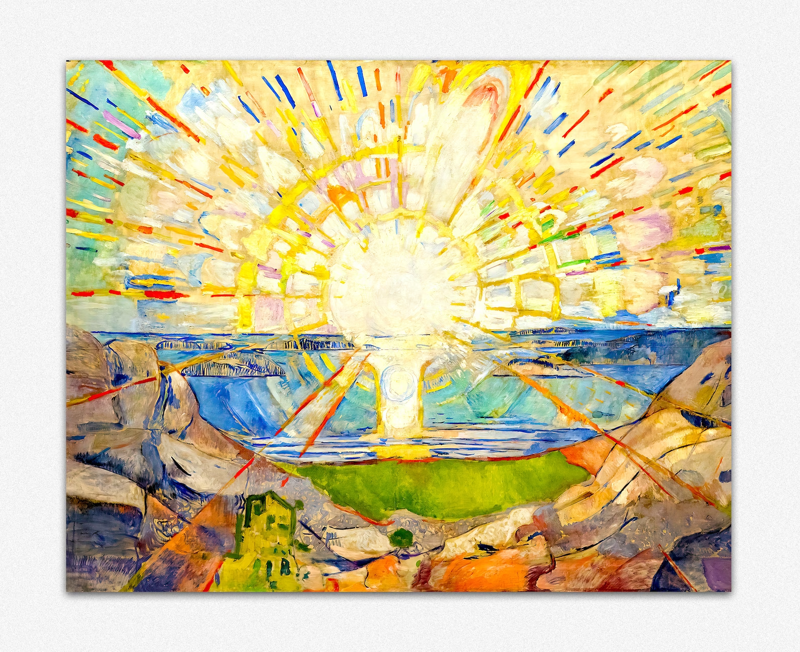

Slide 16
De zon is geen god maar God is wel een zon
De heidenen dachten dat de zon een god was (begrijpelijk!). Profeten protesteren daar tegen. (Deut. 4:19, 17:2-5, Jer. 8:2, Ez. 8:16)
Genesis 1 vertelt dat de zon ook maar geschapen is. (Gen. 1, Ps. 19) De zon is ook niet eeuwig. God zelf zal haar vervangen (Op. 22:5)
De zon staat in dienst van God (Matth. 5:45) De zon kan stilgezet en verduisterd worden door God.
Maar de zon is wel het mooiste beeld van Gods macht en blinkende majesteit en de warmte en het licht dat Hij verspreidt (Ps. 50:1-3, 84:12). Veel eigenschappen van de zon zijn ook eigenschappen van God.

Slide 17
De zon / God is machtig!
De zon staat centraal, is soeverein, dicteert de dagen nachten en de seizoenen.
De zon is absoluut noodzakelijk voor leven en voedsel.
De zon is alziend, over de hele wereld (Ps. 19:4-6), overal aanwezig dus. ‘Op bergen en in dalen, ja overal is God!’
De zon geeft zélf licht (is niet afhankelijk van andere bronnen, zoals de maan.

Slide 18
Onoverwinnelijk
Je kunt de zon niet tegenhouden. De zon wint het elke keer van de duisternis. Je kunt je verbergen voor het zonlicht, maar dat houdt de zon zelf niet tegen. Duisternis kun je verdrijven maar zonlicht niet. (Richt. 5:31)
De zon schijnt altijd, al is het nacht of zijn er wolken (Ps. 23). Dus als het donker is mag de gelovige weten dat het licht van de zon altijd terugkeert en dat hij dus kan vertrouwen op God (Jes. 50:10).

Slide 19
De zon/ God is mysterieus
De zon is ver weg en toch heel dichtbij. Je kunt in de zon zitten genieten. De warmte voel je. De lichtbron zie je. (Pred. 11:7)
We kunnen intens genieten van de diepe schoonheid van de zonsopkomst en de zonsondergang. Alle mensen zijn het daarover eens. Het hoogste genieten is in de Vroege Kerk het ‘frui Dei’, het genieten van God.
CS Lewis was gelovig in God, zoals je in de zon gelooft: niet omdat je de zon zo scherp kunt zien, maar omdat je dankzij de zon al het andere ziet. (Kijk nu nog eens naar het schilderij van Edvard Munch!)

Slide 20
De zon/ God is goed
Net als God doet de zon wat hij is: hij is en geeft licht en warmte. Hij kan geen duisternis verspreiden. De goedheid is de overvloed van zijn natuur. (Jak. 1:17, Ps. 84:12)
De zon is gratis voor iedereen. God doet zijn zon opgaan over rechtvaardigen en onrechtvaardigen (Matth. 5:45). Maar je moet je wel op de zon richten (zoals zonnepanelen).
De zon schijnt eenvoudig en gebruikt geen geweld om binnen te komen (2 Cor. 4:6).

Slide 21
De zon/ God is schrikwekkend
De zon is schrikwekkend en niet zomaar te benaderen. We kunnen nog geen paar secondes in de zon kijken (Ex. 33:18-27, Jes. 6). God bewoont een ontoegankelijk licht (1 Tim. 6:16).
Dit is nooit de enige boodschap. Er is het oordeel, zeggen de profeten maar de Messias is de zon der gerechtigheid. Bij Hem is genezing te vinden en Gods kinderen mogen Hem met vreugde tegemoet gaan, als dansende kalveren die uit de donkere stal in het licht komen. (Mal. 4:2)

Slide 22
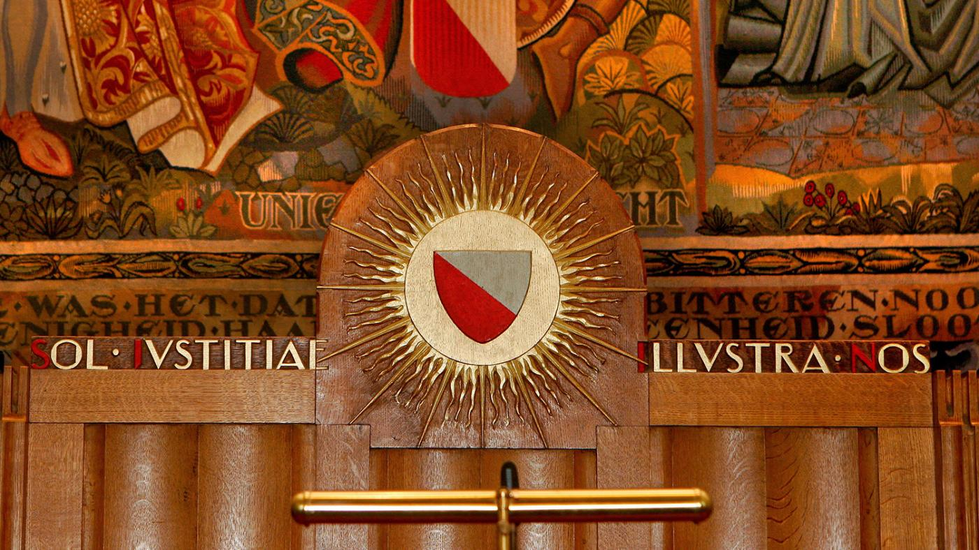

Slide 23
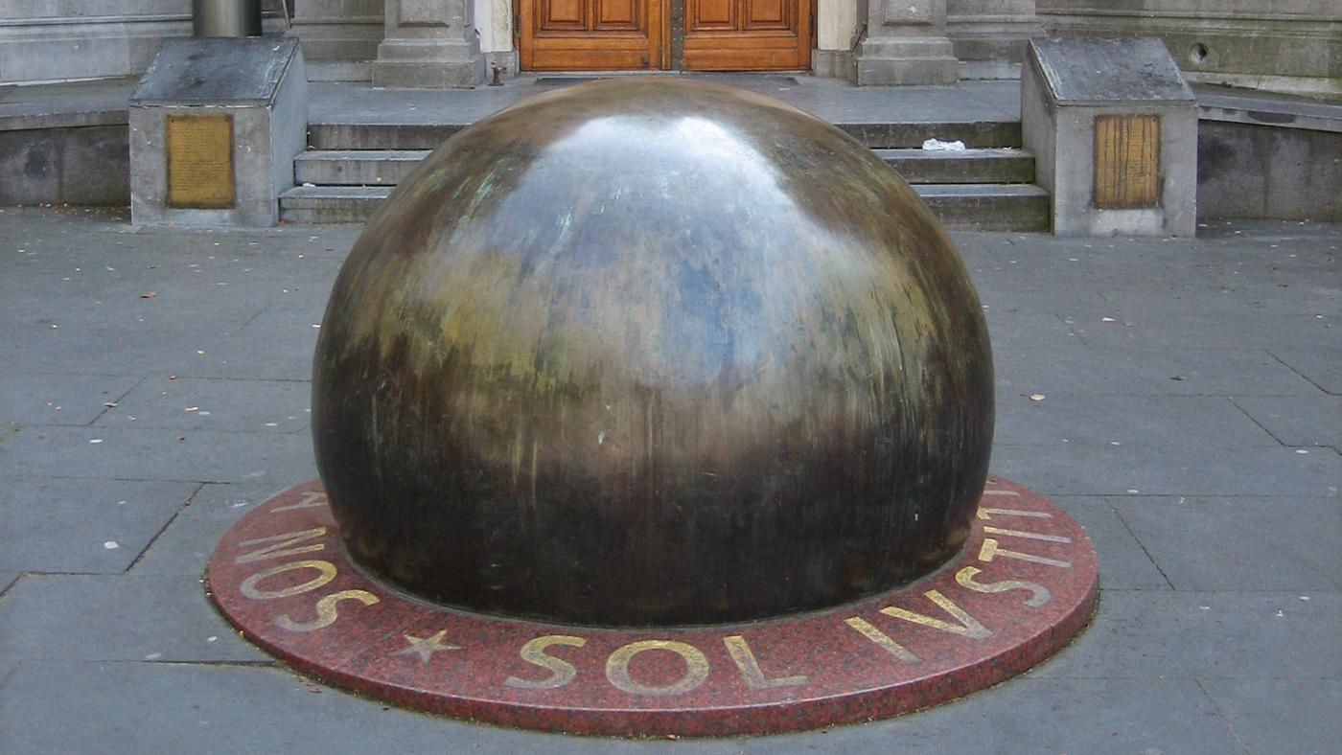

Slide 24
Het licht der wereld
Jezus noemt zichzelf het licht der wereld, de zon dus. Dit moet of een goddelijke waarheid zijn of een grote leugen. Mensen reageren daarom verdeeld (Joh. 8:12,13).
Jezus zegt ook tegen de discipelen: ‘U bent het licht der wereld’ (Matth. 5:14).
In Richt. 5:31 staat ook al: ‘Laten zij die Hem (= de Here) liefhebben zijn als het opgaan van de zon in haar kracht.
Christenen moeten dus méér zijn dan ‘het zonnetje in huis’. Licht buitenshuis, in de wéreld!

Slide 25
Sol Invictus
Sol Invictus betekent "Onoverwinnelijke Zon" en was de officiële zonnegod van het late Romeinse Rijk, die door keizer Aurelianus werd gepromoot. Hij was een beschermheilige van soldaten en werd vereerd met een feest op 25 december, dat bekend staat als de ‘dies natalis solis invicti’: "geboorte van de onoverwonnen zon".
Kerstmis werd later niet toevallig op die datum gevierd. Wie zal overwinnen, Jezus Christus, het Licht der wereld, of Sol Invictus, de onoverwinnelijke zonnegod van de Romeinen?
Is er nu nog één mens die op 25 december aan de Romeinse godheid denkt?

Slide 26
Als de zon niet meer schijnt
Hoe erg is het als de zon niet schijnt? Op Golgotha is de afwezigheid van de zon ook de afwezigheid God. De hel dus.
Voorafgaand aan de wederkomst zal de zon verduisterd worden (Matth. 26:29). Angstig? Ja, voor allen die kunstlichten aanbeden hebben. Niet voor de pelgrims van Psalm 84. Die verlangen naar de aanbidding van God.
In het nieuwe Jeruzalem zal de zon ook niet schijnen, maar dan vanwege de áánwezigheid van God (Op. 21:21,22). Dit is het mooiste aanwijzing dat de zon beeld van God is (en andersom dus!)

Slide 27
Drie maal ging de zon op
In de bijbel staat drie keer dat de zon op gaat:
Gen.19:23 ‘De zon ging op toen Lot in Zoar aankwam’
Gen.32:31 ‘De zon ging over hem (Jacob) op, toen hij door Pniël gegaan was’
Marc.16:2 ‘En heel vroeg op de eerste dag van de week kwamen zij bij het graf, toen de zon opging’
Wat zou de bijbelschrijver hiermee willen zeggen?

Slide 28
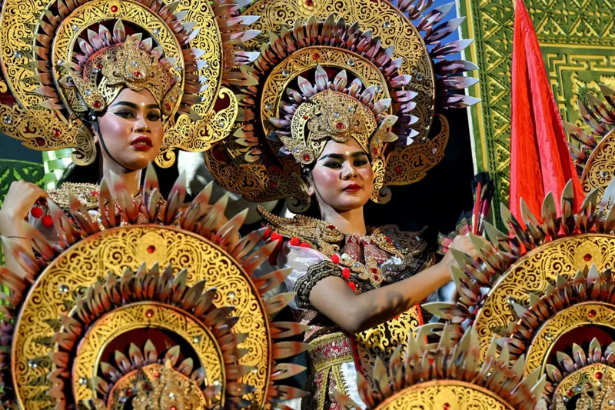

Slide 29
Jaarwisseling op Bali
De jaarwisseling ‘25-’26 wordt op het hindoeïstische Bali gevierd met een zonnedans. De zon moet meegaan het nieuwe jaar in.
In het hindoeïsme is de zon niet alleen een hemellichaam, maar een goddelijke kracht die leven schenkt, de morele orde bewaakt en spirituele verlichting mogelijk maakt.

Slide 30
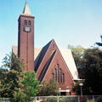
Jaarwisseling in Veenendaal
…overeenkomst met Bali…?
Nieuwjaarsmorgen 1-1-’26. De preek in de Julianakerk in Veenendaal gaat over Psalm 84:12 ‘Want God, de Heere is een zon en een schild’. Zoals de zon zal God Zijn licht laten schijnen in het nieuwe jaar!

Slide 31
Een pastorale notie
Wat zeg je tegen iemand die ‘s nachts ervan overtuigd is dat er géén zon meer is? Of tegen iemand die alleen maar donkere wolken ziet en dan zegt dat het zonlicht voorgoed voorbij is?
Wat zeg je tegen iemand wiens leven zo zwaar is dat…

Slide 32
Lauta van Aysmaflat
Tot slot. Op de Lauta van Aysmaflat in Veenendaal, een flat voor ouderen, was voorheen een kunstwerk te zien.
Geef uw interpretatie en verbindt het met het geloof.

Slide 33


